Slide 1

Педагогический проект
МБОУ « Школа № 22 -
Центр Образования»
Советского района г. Казани
«Разработка урока с акцентом на социально – эмоциональное развитие обучающихся по теме "Прилагательное как часть речи.
Определение роли прилагательных в русском языке как способ описания эмоций.»
Мухамметова Н. Е.,
учитель начальных классов
17 декабря
2020 года
Г.Казань

Slide 2

МЕСТО ПРОЕКТА В ПРОЕКТЕ ОО
Личностно- развивающая образовательная среда
как путь к достижению успеха.

Slide 3


КЛЮЧЕВАЯ ПРОБЛЕМА ПРОЕКТА
Отсутствие стремления у большинства младших школьников к эстетичности, красоте звучания в письменной и устной речи посредством имени прилагательного приводит к бедному выражению эмоций.

Slide 4
ЦЕЛЕВАЯ ГРУППА ПРОЕКТА
Данный урок входит в общеобразовательную программу по русскому языку под руководством
В. Г. Горецкого, 2 класс УМК « Школа России».
Материал проекта так же может быть использован и во внеурочной деятельности.

Slide 5
ЦЕЛЬ ПРОЕКТА
Создать условия для расширения знаний о имени прилагательном
Способствовать пониманию необходимости использования имен прилагательных в устной и письменной речи
Способствовать пониманию младшими школьниками роли прилагательных при описании чувств, настроений, душевных переживаний и и яркости речи

Slide 6
ЗАДАЧИ ПРОЕКТА
Помочь детям задуматься о роли прилагательных в устной и письменной речи
Расширять эмоциональный словарь
Помочь осознать как важно совершать добрые поступки
Развивать навыки сотрудничества
Способствовать развитию умения выражать эмоции через творчество и формы взаимодействия
Обсудить и составить синквейн

Slide 7
ПЛАНИРУЕМЫЕ РЕЗУЛЬТАТЫ ПРОЕКТА
Оперирует прилагательными, связанными с эмоциями и использует их в общении
Знает насколько важно использовать прилагательные в речи
Знает способы использования прилагательных для передачи разнообразия окружающих нас предметов
Ребенок может определять прилагательные в тексте и делить их по значению
Настроен на позитивное взаимоотношение с окружающими
Может прогнозировать действия, которые порадуют
окружающих

Slide 8
ОСНОВНЫЕ ИДЕИ ПЕДАГОГИЧЕСКОГО ПРОЕКТА
Проект направлен на социально – эмоциональное развитие младших школьников, на усиление внутренней мотивации к познанию русского языка посредством изучения имени прилагательного, создание условий для саморегуляции, взаимопонимания и использования эмоций при выстраивании взаимодействия.

Slide 9
ИСПОЛЬЗОВАНИЕ «ПРОДУКТОВОЙ ЛИНЕЙКИ» ПРОГРАММЫ
В рамках реализации проекта планируется интеграция следующих продуктов по развитию личностного потенциала:
УМК « Школа возможностей» для развития социально – эмоциональной среды учащихся ;
- Технологии социально – эмоционального развития и приемов для формирования ЛП

Slide 10
В начале урока я вам расскажу притчу. Однажды падишах решил подвергнуть испытанию своих визирей. “О мои подданные! — обратился к ним падишах, — у меня есть для вас трудная задача, и я хотел бы знать, кто сможет решить ее”. Он повел своих подданных в сад, в углу которого была ржавая железная двери с огромным замком. “Тот, кто сможет открыть эту дверь, станет моим первым визирем”, – сказал он и отошел в сторону. Одни придворные только качали головами, другие стали разглядывать замок, третьи начали неуверенно толкать дверь, но они были убеждены, что не смогут открыть ее. Один за другим они отходили от двери. Но один визирь внимательно осмотрел дверь, ощупал замок и изо всех сил нажал на дверь. Он толкал ее и — о чудо! — она стала поддаваться, появилась сначала узкая щель, а потом дверь стала двигаться все быстрее и раскрылась. Тогда падишах сказал: «Ты станешь первым визирем, потому что полагаешься не только на то, что видишь и слышишь, но веришь в собственные силы».
В начале урока я вам расскажу притчу. Однажды падишах решил подвергнуть испытанию своих визирей. “О мои подданные! — обратился к ним падишах, — у меня есть для вас трудная задача, и я хотел бы знать, кто сможет решить ее”. Он повел своих подданных в сад, в углу которого была ржавая железная двери с огромным замком. “Тот, кто сможет открыть эту дверь, станет моим первым визирем”, – сказал он и отошел в сторону. Одни придворные только качали головами, другие стали разглядывать замок, третьи начали неуверенно толкать дверь, но они были убеждены, что не смогут открыть ее. Один за другим они отходили от двери. Но один визирь внимательно осмотрел дверь, ощупал замок и изо всех сил нажал на дверь. Он толкал ее и — о чудо! — она стала поддаваться, появилась сначала узкая щель, а потом дверь стала двигаться все быстрее и раскрылась. Тогда падишах сказал: «Ты станешь первым визирем, потому что полагаешься не только на то, что видишь и слышишь, но веришь в собственные силы».
этап вовлечения
1) Прослушать притчу
2) Выделить главную мысль притчи
Однажды падишах решил подвергнуть испытанию своих визирей. « У меня для вас есть трудная задача,- обратился он к своим визирям, - я хотел бы знать, кто ее сможет решить.» Он повел своих подданных в сад, где в углу стояла ржавая железная дверь с огромным замком. « Тот, кто сможет открыть эту дверь, станет моим первым визирем, - сказал падишах и отошел в сторону. Одни придворные только качали головами, другие рассматривали замок, третьи стали неуверенно толкать дверь, но они были убеждены, что не смогут открыть дверь. Один за другим они отходили от двери. Но один визирь внимательно осмотрел дверь, ощупал замок и изо всех сил нажал на дверь. Он толкал ее и – о чудо - она стала поддаваться, появилась сначала узкая щель, а потом дверь стала двигаться быстрее и раскрылась. Тогда падишах сказал: « Ты станешь моим первым визирем, потому что полагаешься не только на то, что видишь и слышишь, но веришь в собственные силы.».
У: Я вижу , что нам не терпится начать работу. ( мобилизация активности или педагогическое внушение)

Slide 11
УЧЕБНАЯ ДОСКА
этап вызова
Тема: Имя прилагательное – часть речи. Определение роли прилагательных в речи.
1) Нахождение в названии темы изучаемого понятия. ( актуализация знаний)
Работа в группах по 4 человека, когда одна пара детей поворачивается к своим соседям, сидящим сзади. Составление кластера. Ключевое слово « прилагательное». Один из группы презентует кластер. Ребята других групп добавляют по возможности.
Признак
предмета
м .р
прилагательное
Какой?
Прилагается к существительному
Какое?
с .р
Какие?
Какая?
ж .р
Мн.ч
2) Сделать предположение относительно незнакомых понятий в название темы . ( прием прогнозирования)
3)Что нового хочется узнать о прилагательном. Для чего используем прилагательное в устной и письменной речи. ( постановка цели и проблемы)

Slide 12


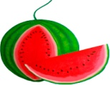

В начале урока я вам расскажу притчу. Однажды падишах решил подвергнуть испытанию своих визирей. “О мои подданные! — обратился к ним падишах, — у меня есть для вас трудная задача, и я хотел бы знать, кто сможет решить ее”. Он повел своих подданных в сад, в углу которого была ржавая железная двери с огромным замком. “Тот, кто сможет открыть эту дверь, станет моим первым визирем”, – сказал он и отошел в сторону. Одни придворные только качали головами, другие стали разглядывать замок, третьи начали неуверенно толкать дверь, но они были убеждены, что не смогут открыть ее. Один за другим они отходили от двери. Но один визирь внимательно осмотрел дверь, ощупал замок и изо всех сил нажал на дверь. Он толкал ее и — о чудо! — она стала поддаваться, появилась сначала узкая щель, а потом дверь стала двигаться все быстрее и раскрылась. Тогда падишах сказал: «Ты станешь первым визирем, потому что полагаешься не только на то, что видишь и слышишь, но веришь в собственные силы».
этап осмысления и рассуждения
УЧЕБНАЯ ДОСКА
Продолжается работа в группах. По желанию один ученик берет любой конверт с заданием.
1) Описать предмет прилагательными : по цвету, форме, запаху, вкусу, размеру.
У: У вас обязательно получится (прием авансирование результата)
2) Выступление ребят. Зачитывание выполненного задания.
Динамическая пауза (прием «Броуновское движение»)
радостный
бодрый
смелый
добродушный
У: Вы справились с заданием. Выполняя это задание, какие эмоции вы почувствовали. Многие из вас наверно почувствовали яркость и запахи фруктов.
Учитель заранее разместил по всему классу ( на стене, подоконнике, полке) стикеры со словами, описывающие эмоции. Дети расходятся и находят карточки с эмоциями, которые прочувствовали.
Выступление по желанию. Дети делятся полученными эмоциями, обсуждают в группе.
уверенный
шутливый
игривый

Slide 13
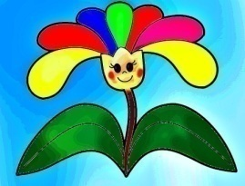

Этап познавательной деятельности
Учебная доска
У: У нас в гостях цветик – семицветик.
1) Ознакомление с текстом в группах.
2) Связь с учебным предметом: литературное чтение.
Старушка собрала с грядки и подала девочке Жене красивый цветок, вроде ромашки.
У цветка было семь прозрачных лепестков: желтый, красный, зеленый, синий, оранжевый, фиолетовый и голубой.
У: Какие слова помогли вам представить красоту цветика – семицветика?
К какой части речи относятся эти слова?
3) Чтение текста без прилагательных.
4) Выступление групп. Проверка выполненного задания по приему обратной связи « кулак и ладонь»
5) Сравнение двух текстов.
У: Какую же роль выполняют прилагательные?

Slide 14
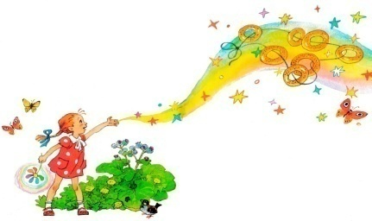
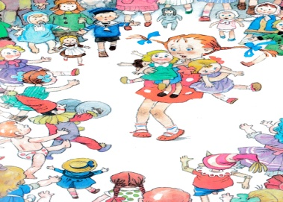
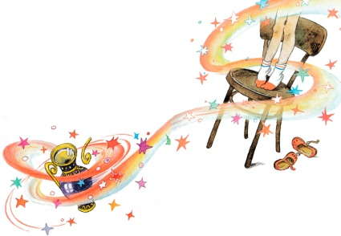
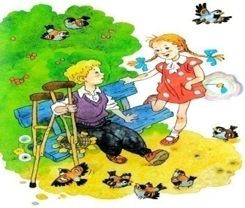
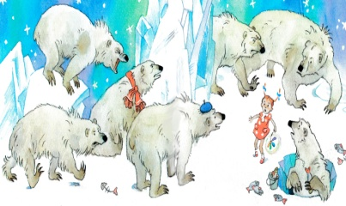
Этап включения нового знания в систему знаний
6 ) Просмотр фрагмента из мультфильма.
7 ) Вспомнить содержание сказки и в правильной последовательности распределить картинки.
Продолжение работы в группе. Обсудить с детьми, какие ситуации вызвали радость и грусть у девочки Жени и у детей.
У: Какое желание Жени считаете самым важным? Почему так важно делать добрые поступки?

Slide 15
Учебная доска
этап рефлексии
1 строка - тема (одно существительное);
-2 строка - описание предмета (два прилагательных);
-3 строка - описание действия предмета (три глагола);
- 4 строка - фраза из четырех слов, выражающая отношение к предмету;
- 5 строка - синоним, обобщающий или расширяющий смысл темы (одно слово).
Ознакомить детей с правилами написания синквейна.
Использование данного приема дает возможность проверить усвоение основных моментов изученного материала .
Работа продолжается в группах. Работа идет сообща. Выступление по желанию. Обратная связь – « словесная оценка»
У: Составить синквейн о цветике – семицветике.
Цветик - семицветик разноцветный, волшебный исполняет , теряет Волшебный цветок, который может выполнить любые желания.
волшебство
Цветик - семицветик
Волшебный, красивый
Растет, исполняет, заканчивается
Его следует использовать на добрые дела Цветочек.

Slide 16
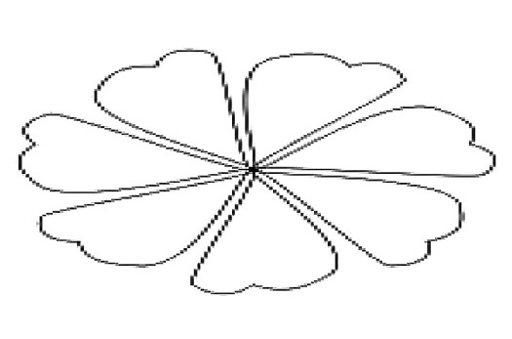
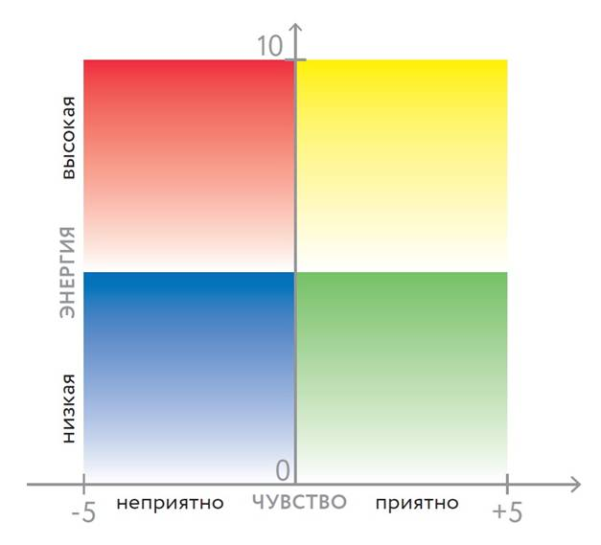
Этап выполнения домашнего задания
1) Домашнее задание предлагается на выбор.
Составить игру, используя прилагательные
« Лети, лети лепесток и игру нам принеси»
Написать прилагательными
Что желает нам цветик - семицветик
У: Пусть и у вас в душе расцветет добрый цветик - семицветик
Работа по квадрату настроения

Slide 17
Спасибо за внимание !
МБОУ «Школа №22 – Центр образования»
Г.Казань, ул.Халезова, д.11
Тел. 8(843)234-86-07
e-mail: sch22@list.ru

